Slide 1
ŚWIATOWY DZIEŃ WALKI Z CUKRZYCĄ
14 LISTOPADA

Slide 5
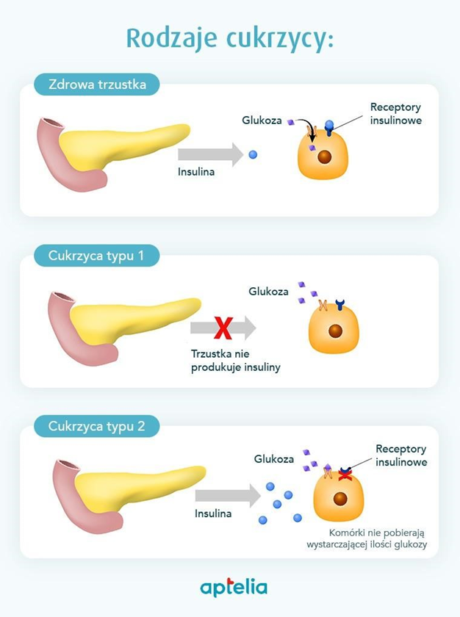

Slide 7
Cukrzyca typu 1 - epidemiologia
Blisko 5x wzrost zachorowań w Polsce w latach 1990-2015
3% roczny wzrost zapadalności na świecie, szczególnie <5 r.ż.
w Polsce najwyższy w Europie wskaźnik wzrostu zachorowalności na przestrzeni ostatnich lat (ok. 6.6%)
w Wielkopolsce corocznie ponad 200 nowych zachorowań wśród
dzieci (i tyle samo wśród osób dorosłych…)
W Polsce choruje na cukrzycę typu 1 1 : 300 dzieci (1 : 250)
• w Wielkopolsce aktualnie ponad 1800 dzieci z cukrzycą typu 1

Slide 8
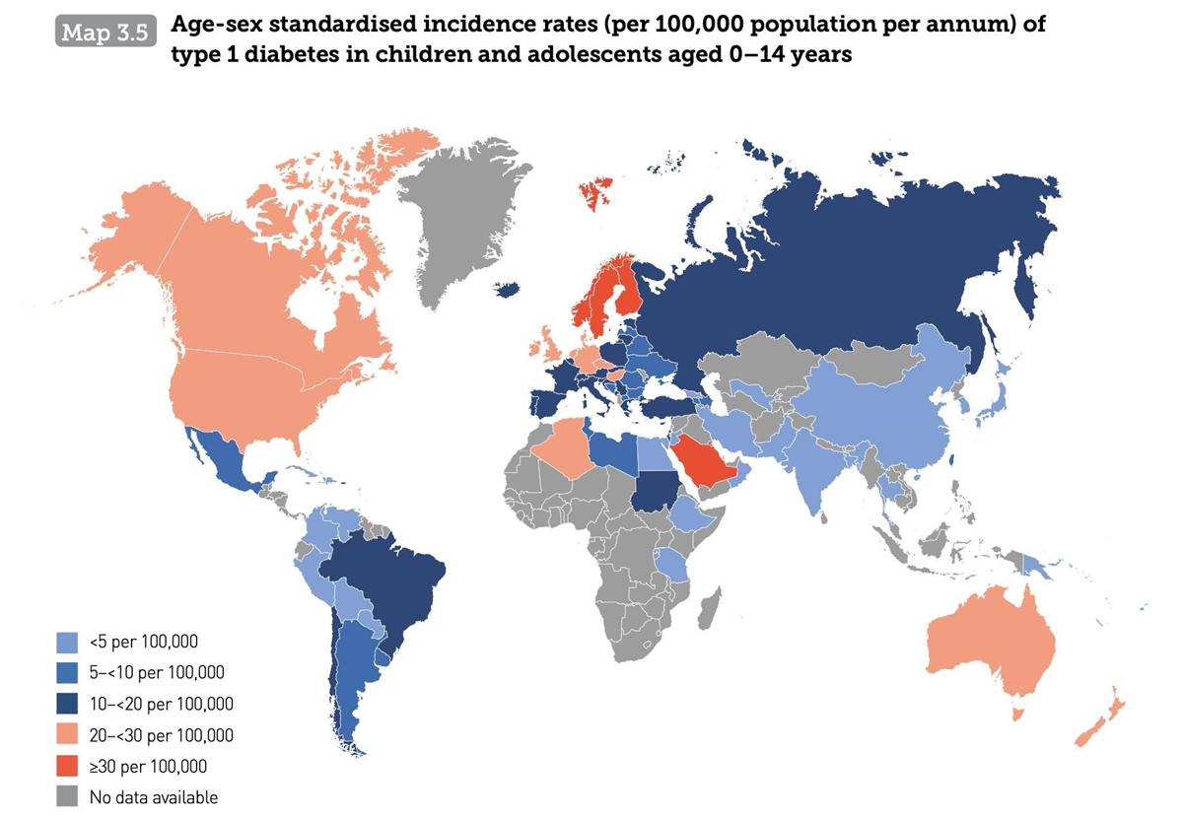

Slide 9
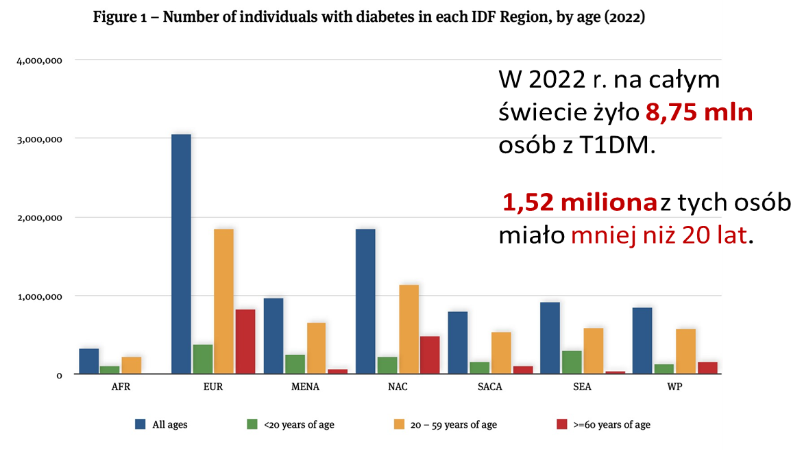

Slide 11
Brak insuliny w organizmie – typowe objawy
nasilone pragnienie
chudnięcie
oddawanie dużych ilości moczu, również w nocy

Slide 15
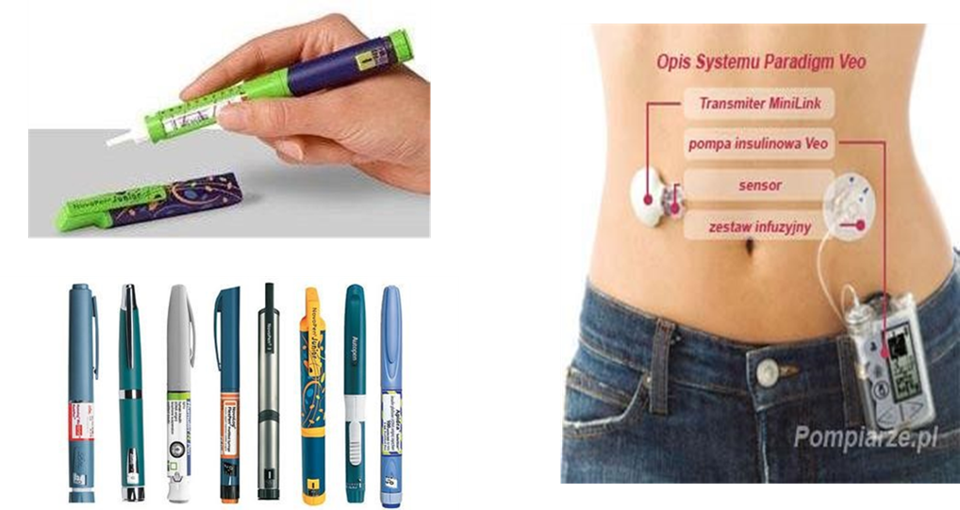
Peny i pompy insulinowe

Slide 16
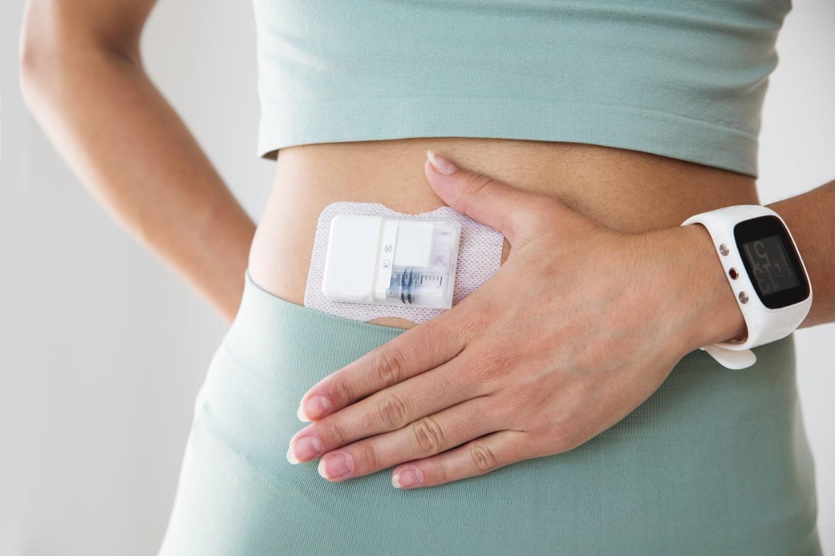

Slide 17
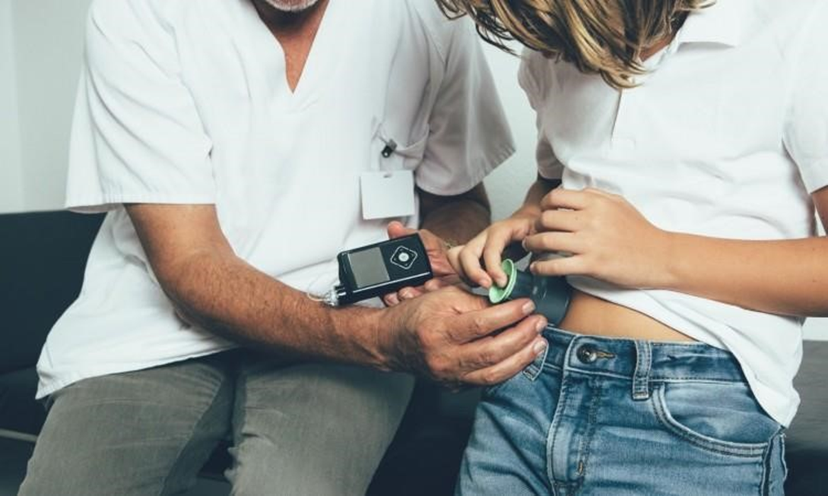

Slide 18
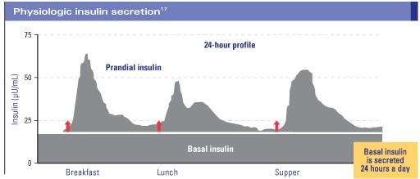

Slide 19
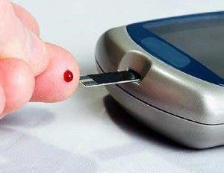

Slide 20
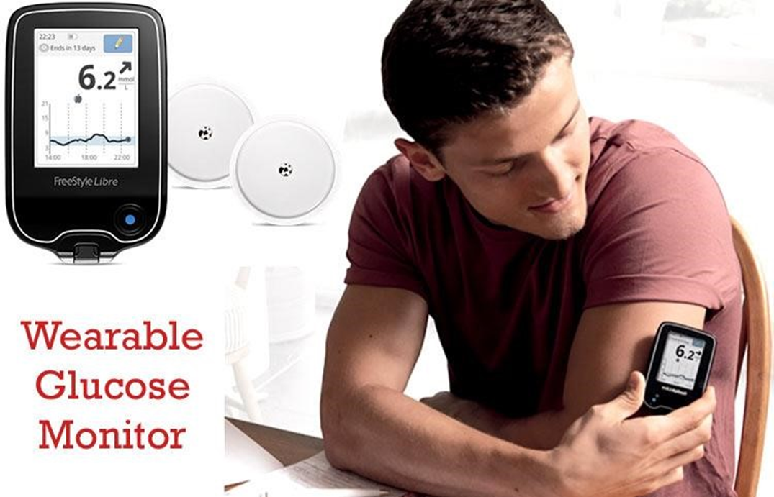

Slide 21
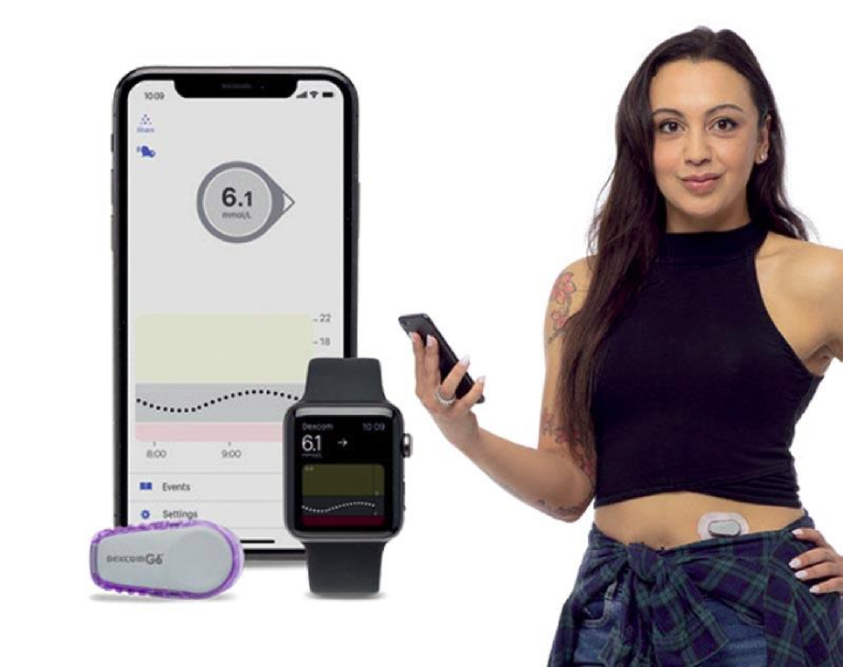

Slide 22
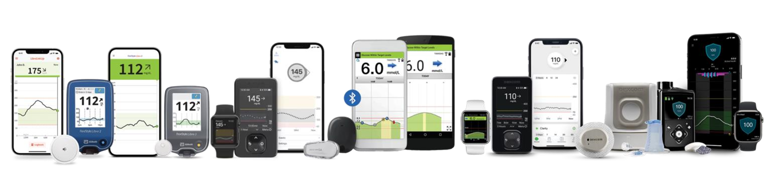

Slide 25
